Slide 1
Rozproszone uwierzytelnianie użytkowników z użyciem OpenId Connect w aplikacjach webowych

Slide 2

Paweł Mstowski
Senior Software Developer w ABB Power Grids Technology Center
github: @mustafmst

Slide 3
Wszystko zaczęło się od zmiany architektury projektu

Slide 4

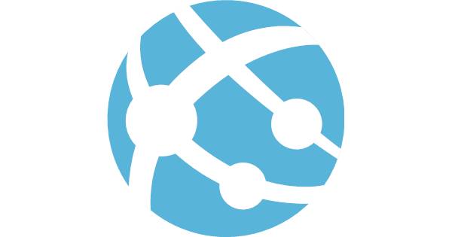

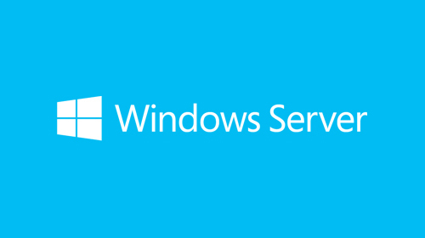

>>

Slide 5
Wcześniejsze rozwiązania
Microsoft Account Login po stronie Azure’a (https://docs.microsoft.com/en-us/azure/app-service/configure-authentication-provider-microsoft)
Windows Authentication (https://docs.microsoft.com/en-us/aspnet/core/security/authentication/windowsauth?view=aspnetcore-3.1&tabs=visual-studio)

Slide 6
Trzeba było znaleźć rozwiązanie
OpenId Connect:
Azure AD(Cloud & OnPrem)
Microsoft AD & AD FS (OnPrem)
Keycloak (OnPrem)

Slide 7
Więc czym jest to OpenId Connect?
Jest to:
architektura rozproszonego uwierzytelnienia i dystrybucji tożsamości użytkowników w usługach webowych [Wikipedia]
specyfikacją warstwy logiki zbudowanej na protokole OAuth 2.0 [https://openid.net/connect/]

Slide 8
Zalety OpenId
Łatwość korzystania
Decentralizacja
Kontrola prywatności
Łatwość aktualizacji

Slide 9
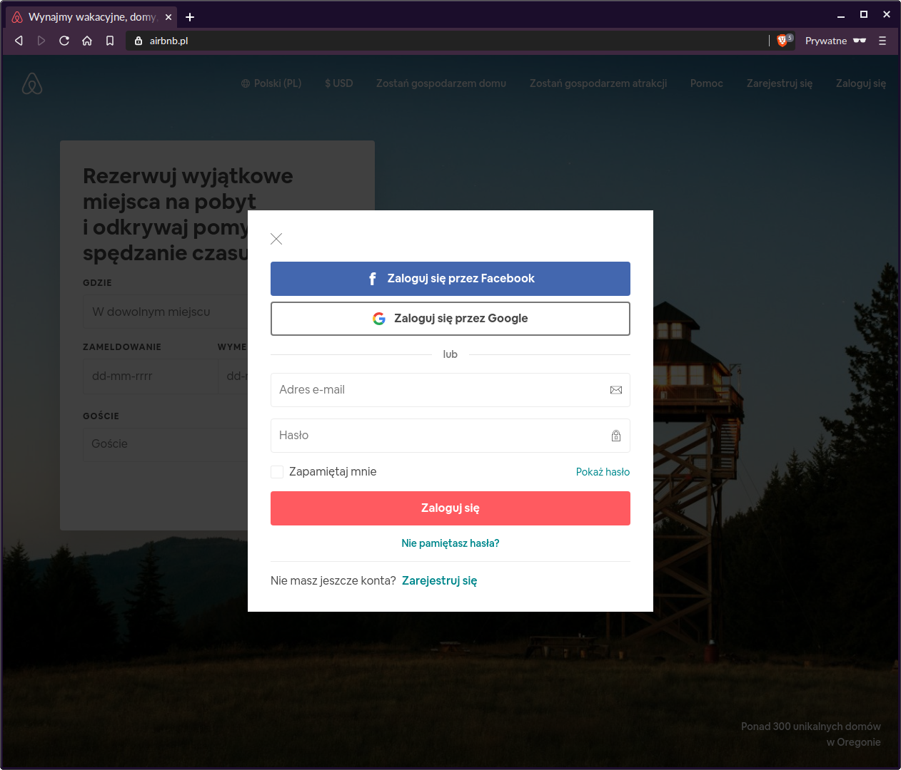
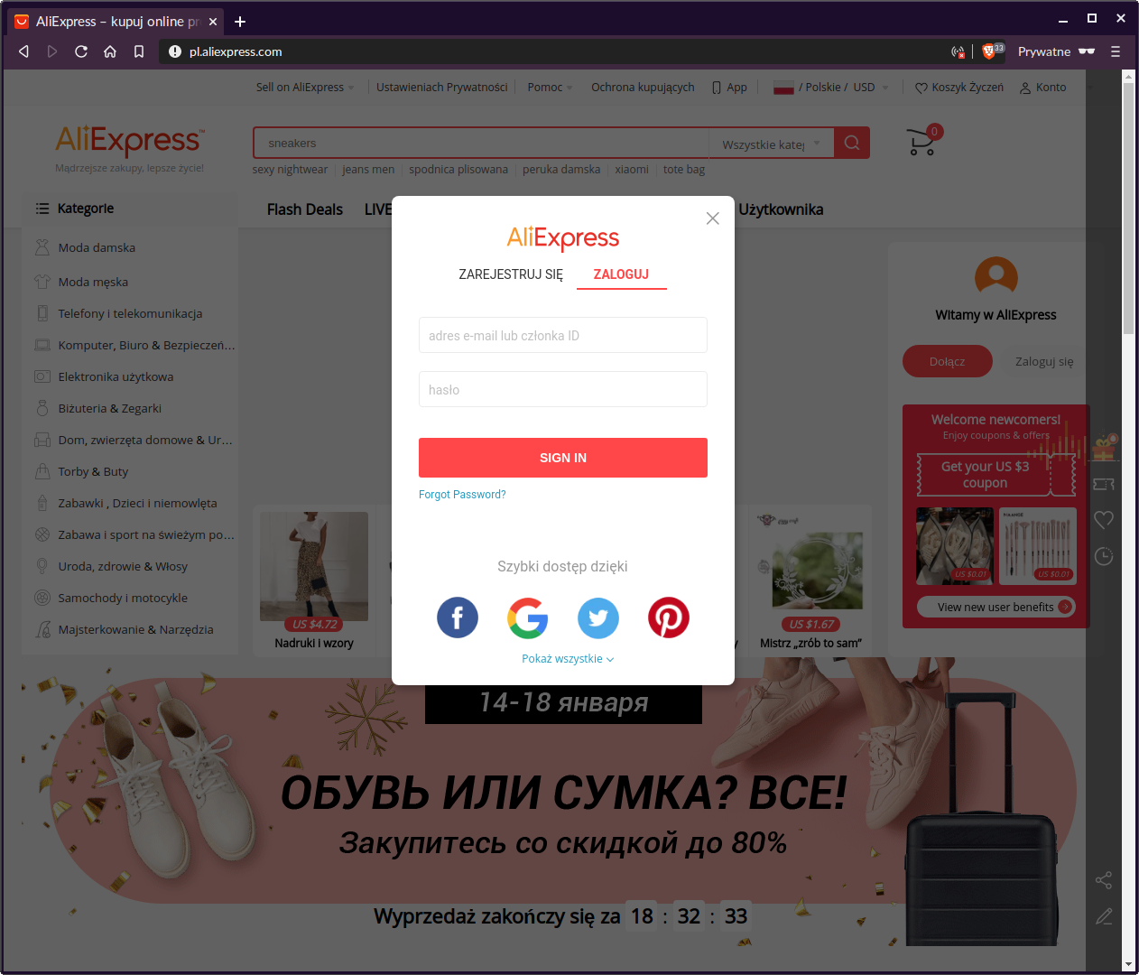
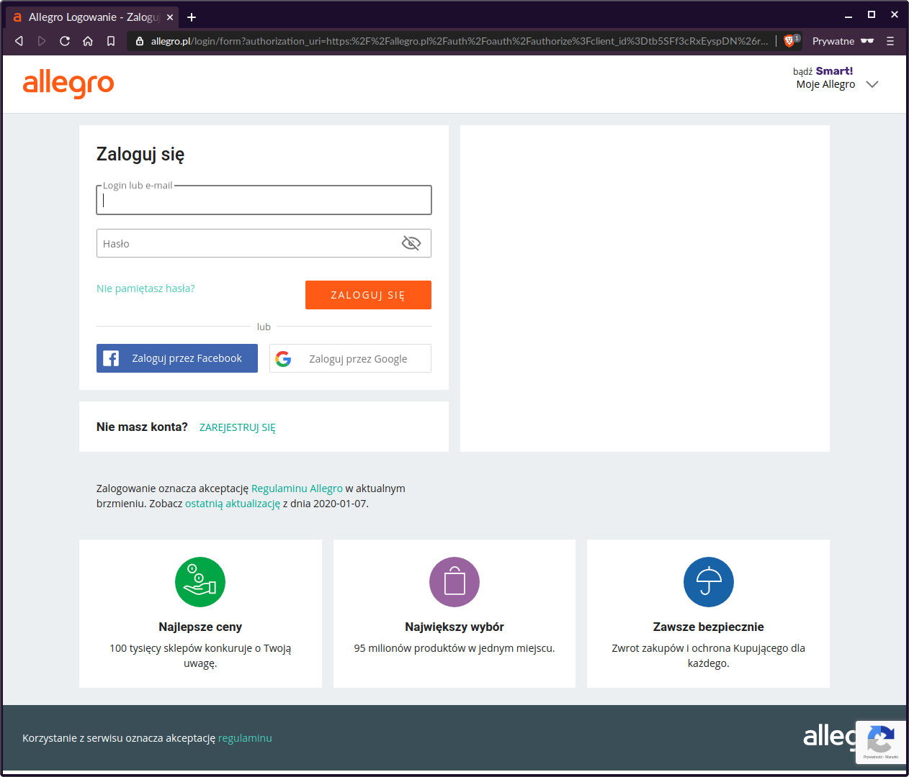
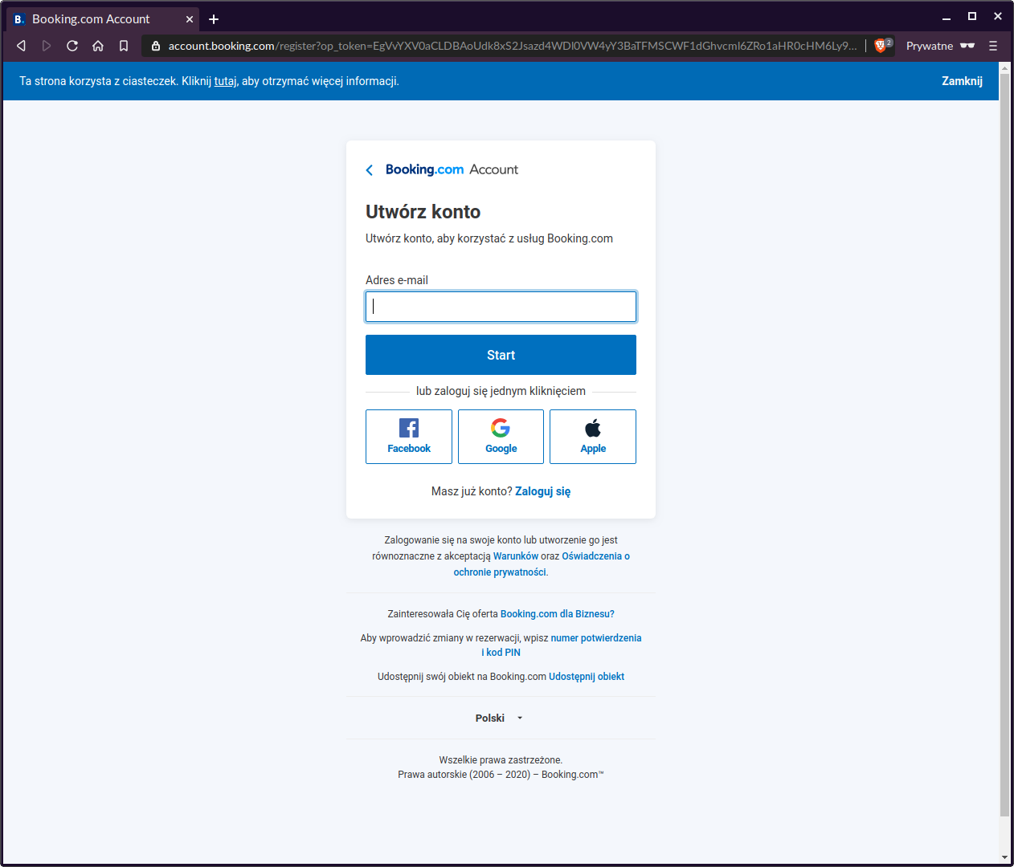

Slide 10
Podstawowe scenariusze działania
Implicit Flow
Basic Flow
Client Credentials Grant

Slide 11
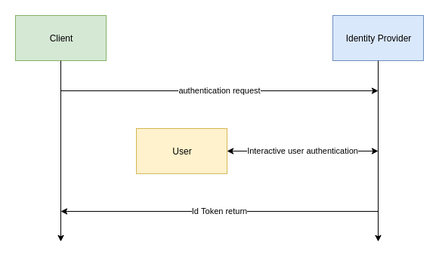
Implicit Flow

Slide 12
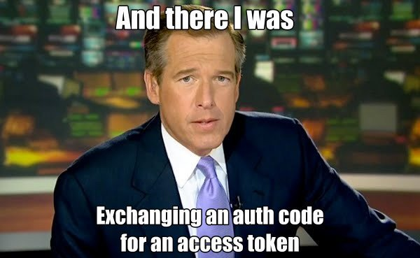
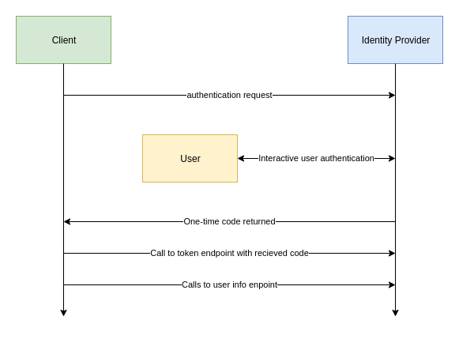
Basic Flow

Slide 13
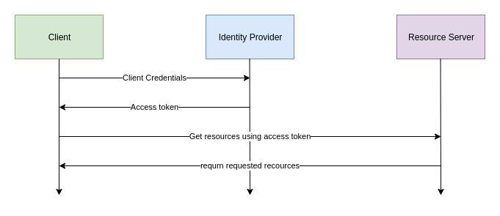
Client Credentials Grant

Slide 14
Trochę o tokenach
OAuth opisuje sposoby użycia tokenów w procesie autentykacji jednak nie specyfikuje ich formatu.
OpenId Connect określa odgórnie ten format jako Json Web Token(JWT).

Slide 15
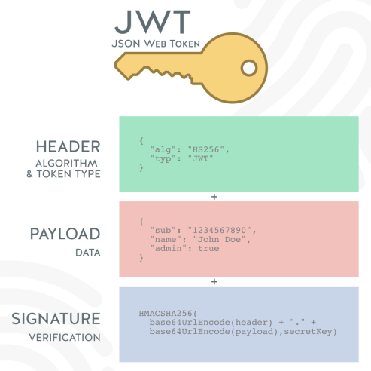
Json Web Token

Slide 16
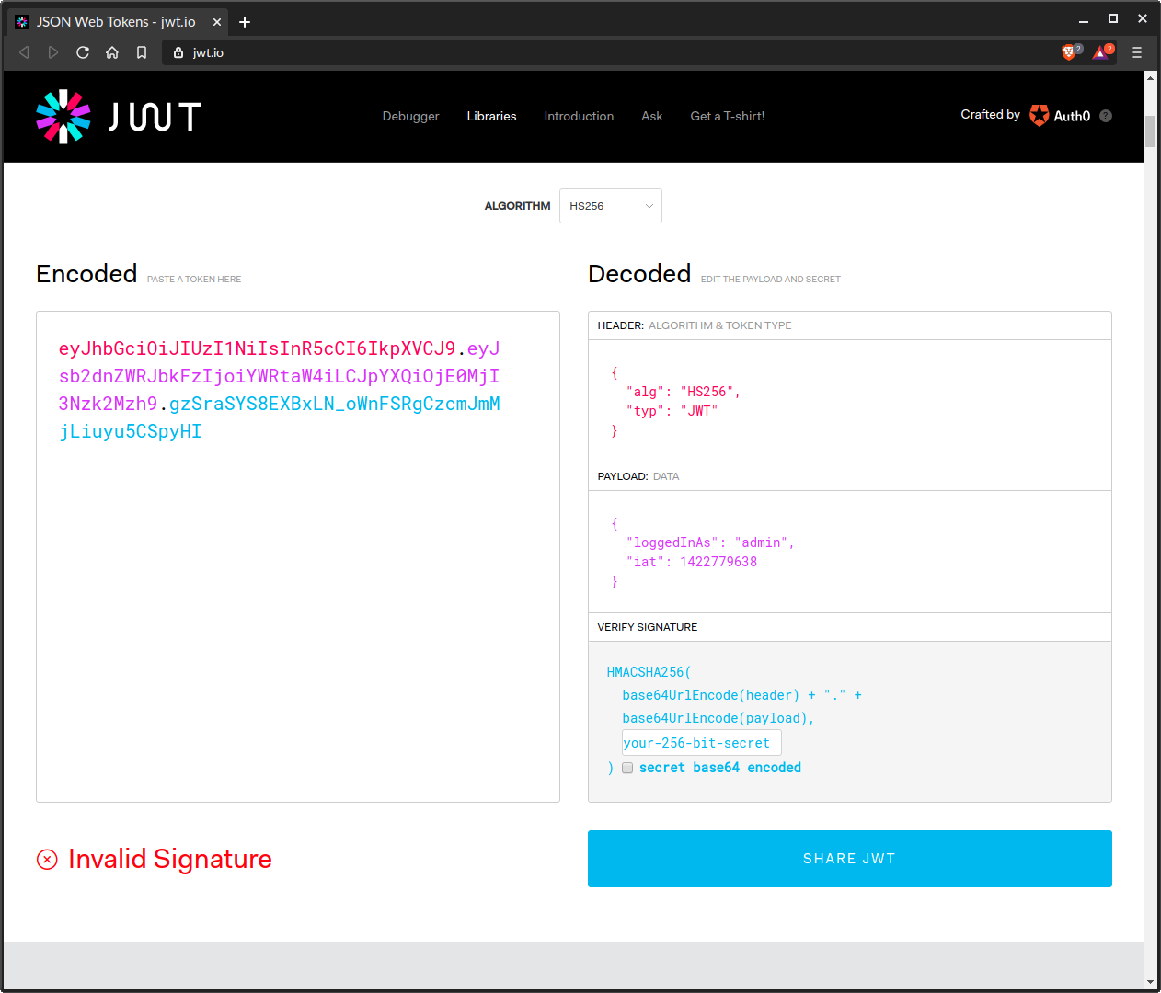
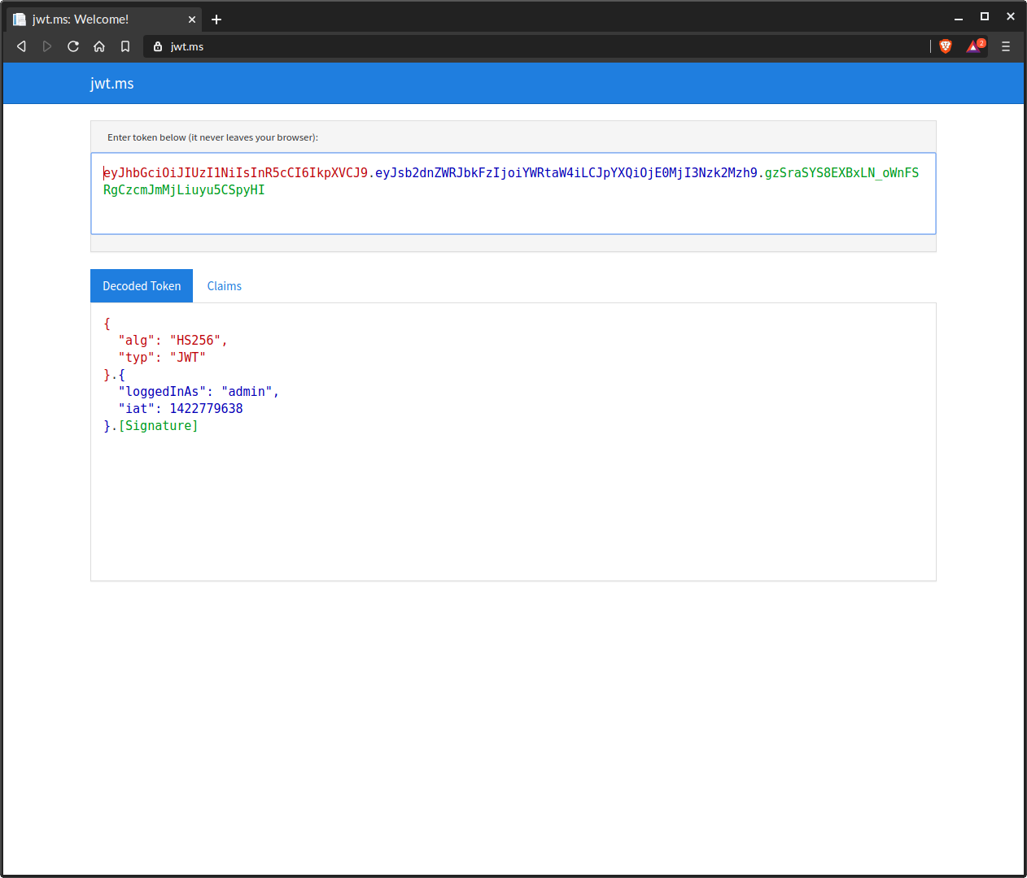
Odczytywanie JWT
https://jwt.io/
https://jwt.ms/

Slide 17
OpenId w praktyce

